Slide 1
OSM 权力到形态
看权力如何改写城市天际线
真实 OSM 建筑 · 贴角色 · 只调高度 · 看天际线
样本：新加坡大巴窑 1163 栋 · 离线可跑
OSM 权力到形态 · 图解说明
1

Slide 2
城市資料讀取
資料編碼
權力重分配
生成新城市
後續导出
可視化
GH osm api
GH osm local
Color preview
GH animate
2

Slide 3
城市資料讀取
資料編碼
權力重分配
生成新城市
後續导出
可視化
GH osm api
GH osm local
Building csv
上海數據
Lookup table
PCA 統計編碼
AE VAE深度學習編碼
Lookup search
PCA 採樣生成
AE VAE採樣生成
Color preview
GH animate
Py png
2

Slide 4
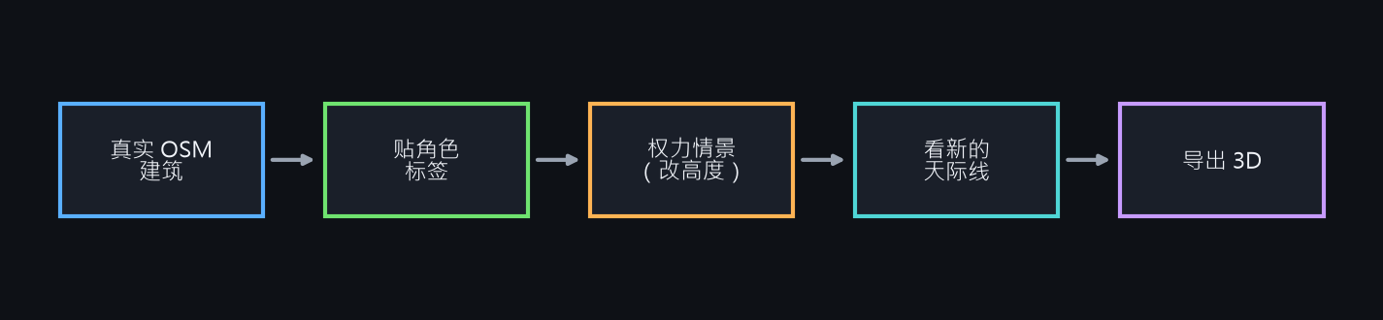
5 steps
WHAT IT IS
真实建筑 → 贴角色 → 切权力情景（只改高度）→ 看天际线
方向单向：由权力推导形态，不从形状反推身份
OSM 权力到形态 · 图解说明
2

Slide 5
城市資料讀取
資料編碼
權力重分配
生成新城市
後續导出/可視化
GH osm api
GH osm local
Building csv
上海資料集
Color preview
2

Slide 6
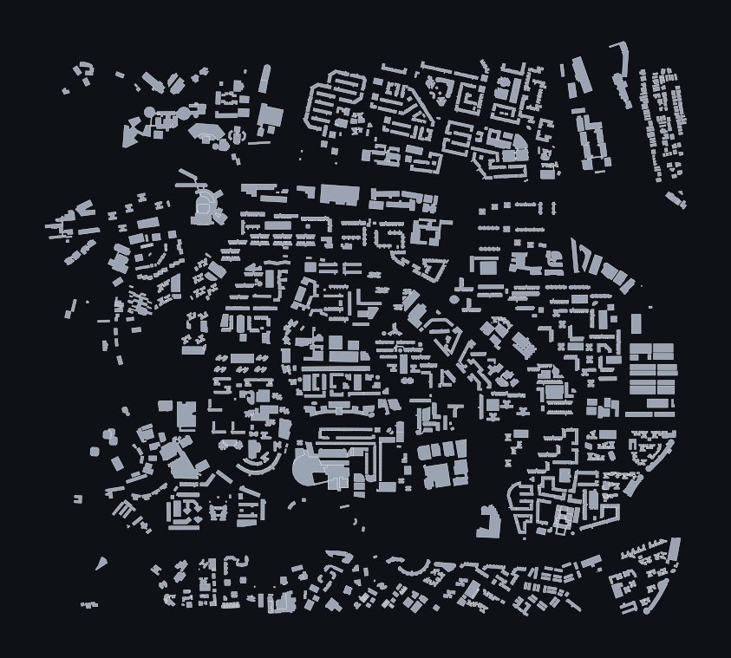
什么是占地
FOOTPRINT
占地：从空中俯视，一栋楼盖住的那块地的轮廓。
这里先不上色，看清原始的一批真实建筑。
样本：新加坡大巴窑，1163 栋。
占地固定不动；后面只让高度变化。
OSM 权力到形态 · 图解说明
3

Slide 7
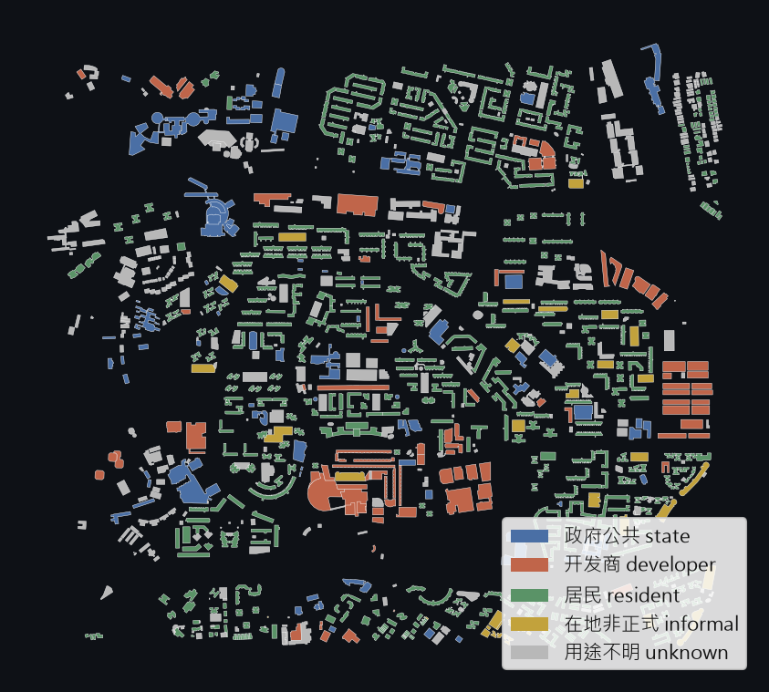
四个角色
FOUR STAKEHOLDERS
按一张对照表，给每栋楼贴一个角色。
政府公共 / 开发商 / 居民 / 在地非正式。
看不出用途的标为 unknown，不猜测。
靠查表，不是 AI 推断。
OSM 权力到形态 · 图解说明
4

Slide 8
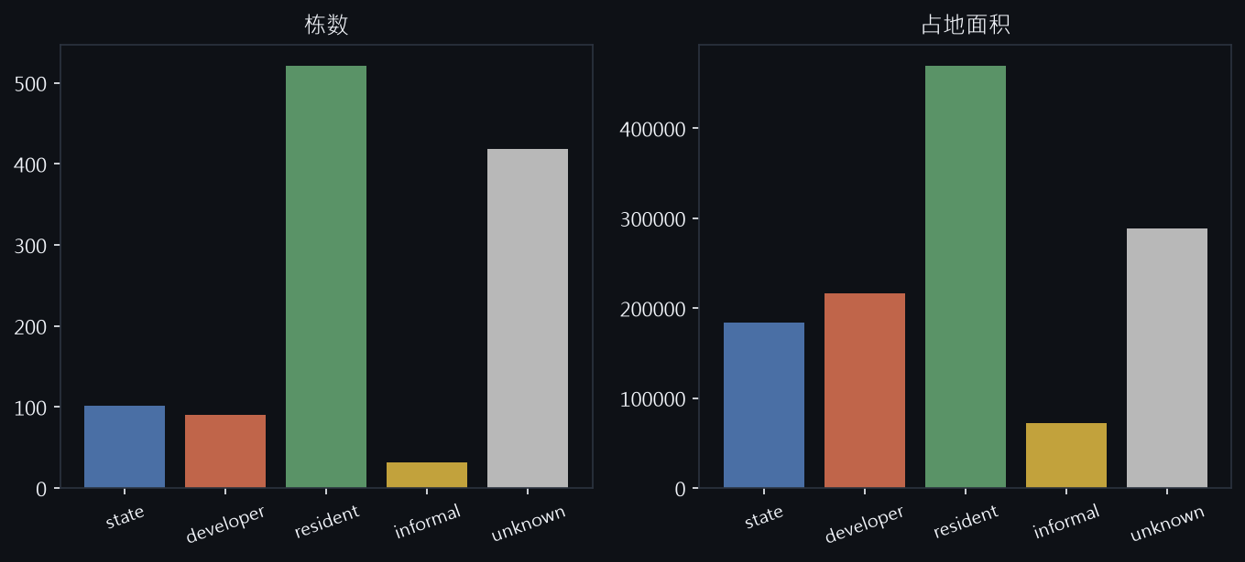
各角色的规模
WHO HOLDS WHAT
左：每个角色有多少栋。右：各占多少面积。
这是改高度之前的起点。
OSM 权力到形态 · 图解说明
5

Slide 9
两个可改的设定
TWO KNOBS
只有两个文件可以改，用记事本就能打开：
stakeholder_lookup.yaml：哪种建筑算哪个角色（改完重跑 Step 2）。
power_scenarios.yaml：每个角色的高度政策 mult / cap_m（改完重跑 Step 3、4）。
其余固定不变；改的只有高度。
OSM 权力到形态 · 图解说明
6

Slide 10
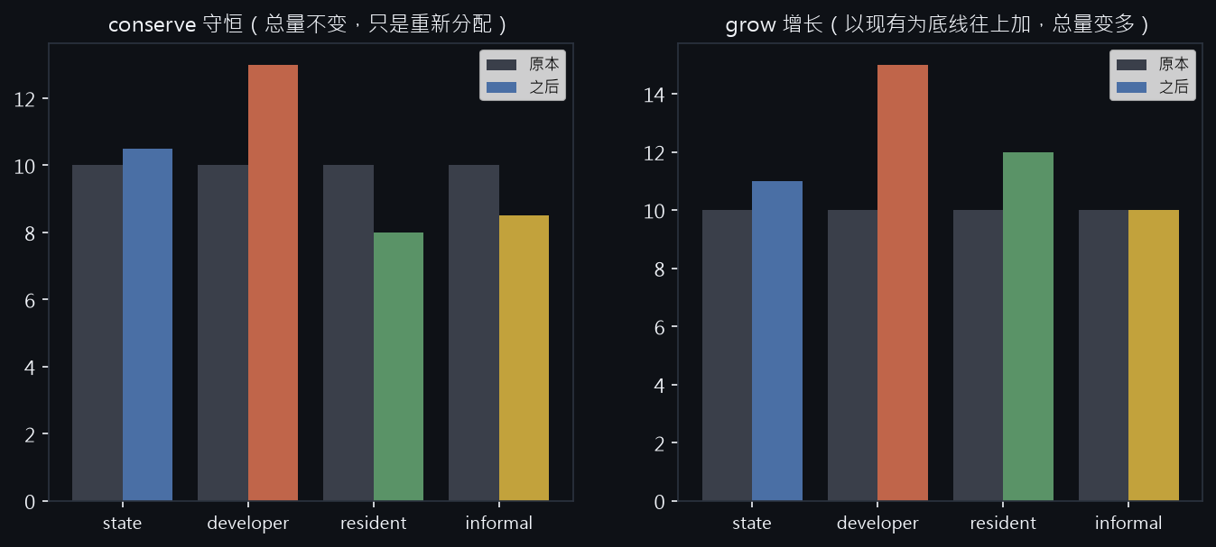
两种模式：守恒与增长
CONSERVE vs GROW
守恒：像一块蛋糕重新切，总量不变，只是谁分得多。
增长：在原有楼上加盖，总建筑量变多。
OSM 权力到形态 · 图解说明
7

Slide 11
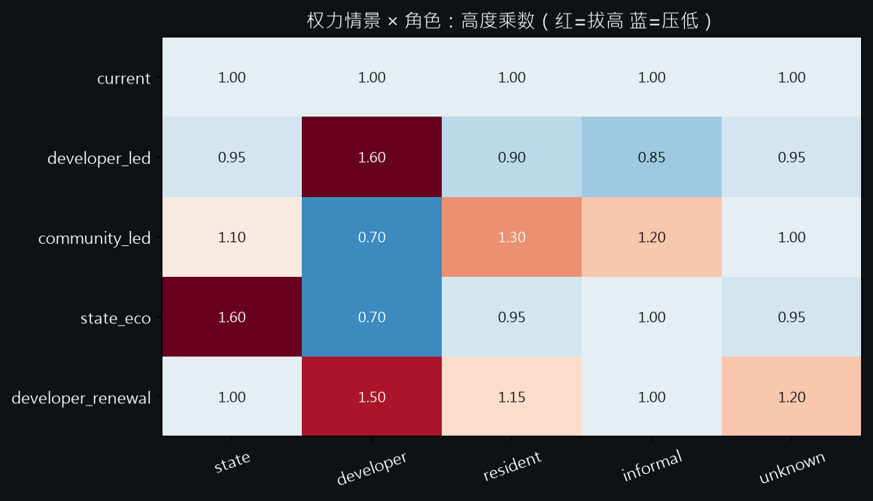
权力情景
POWER SCENARIOS
每个情景给各角色一个高度乘数：红=拔高，蓝=压低。
后面所有形态差异，都来自这张表。
OSM 权力到形态 · 图解说明
8

Slide 12
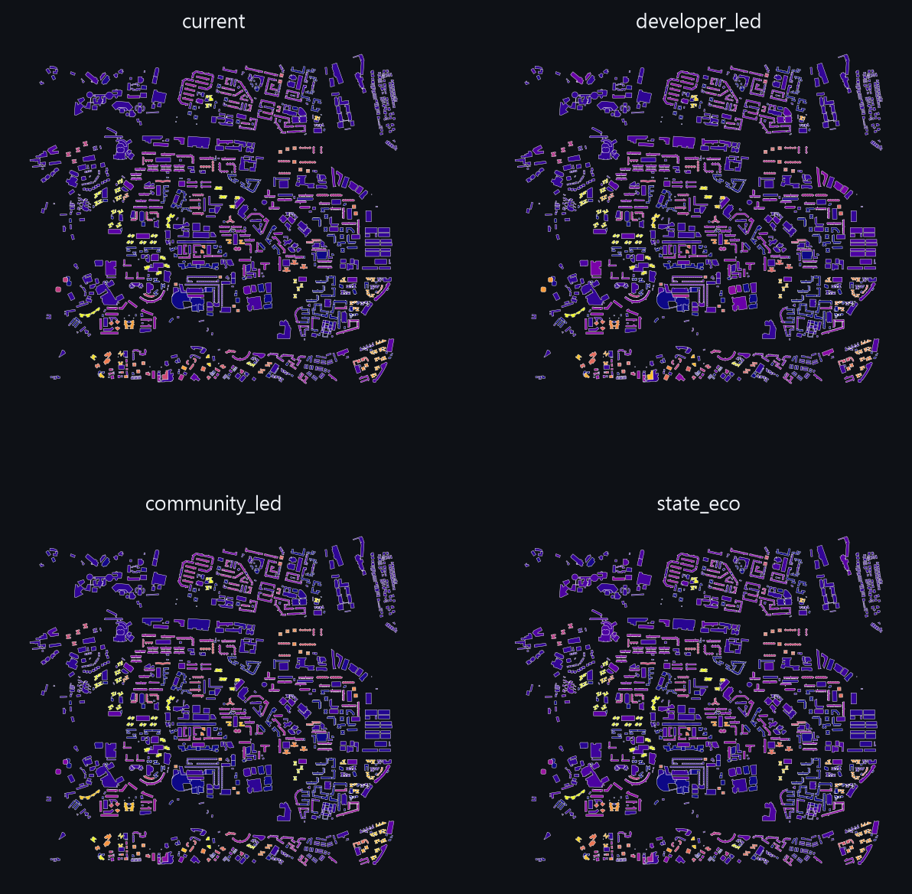
套用情景，看天际线
APPLY & COMPARE
同一批楼，同样的占地和标签，分别套四个情景。
颜色代表高度，由低到高。
差异完全来自不同情景给各角色的权力。
OSM 权力到形态 · 图解说明
9

Slide 13
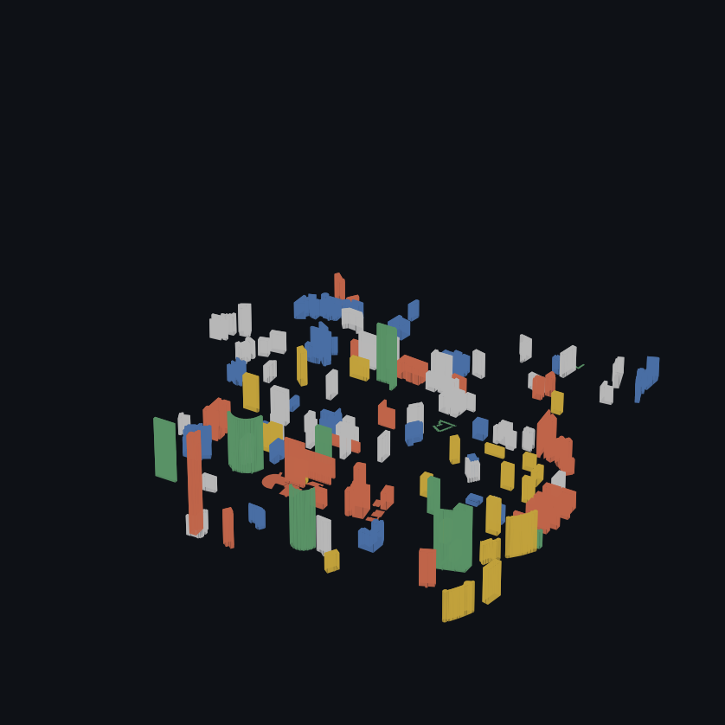
变成 3D
3D MASSING
把占地按高度挤成立体量体，按角色上色。
可在页面里看，或导出给 Rhino / Blender。
导出不改占地，只改高度。
OSM 权力到形态 · 图解说明
10

Slide 14
动手做与边界
YOUR TURN
改一个设定 → 重跑对应步骤 → 看天际线变化。
例：把某角色的 mult 调大，重跑 Step 4，看它的平均高度。
高度多为估算；unknown 不猜测；方向单向。
这是教学练习，不是产权认定，也不是规划预测。
OSM 权力到形态 · 图解说明
11

